Slide 1
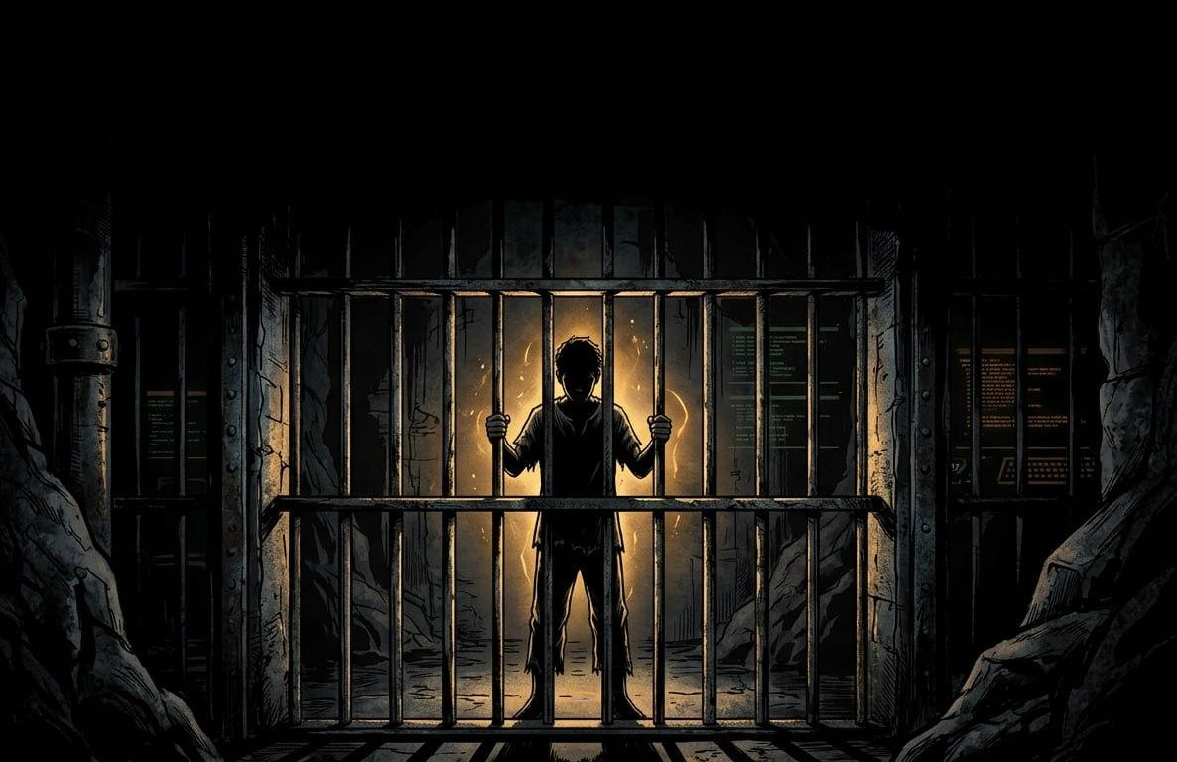
SOLIS
Обуздайте божественную энергию и выйдите за пределы своей клетки, чтобы изменить общество, которое от вас отвернулось, в этом нарративном rogue-like полным историй и тайн.
Авторы:
Бакман Роман, Макаров Никита
Команда: Бахрома

Slide 2
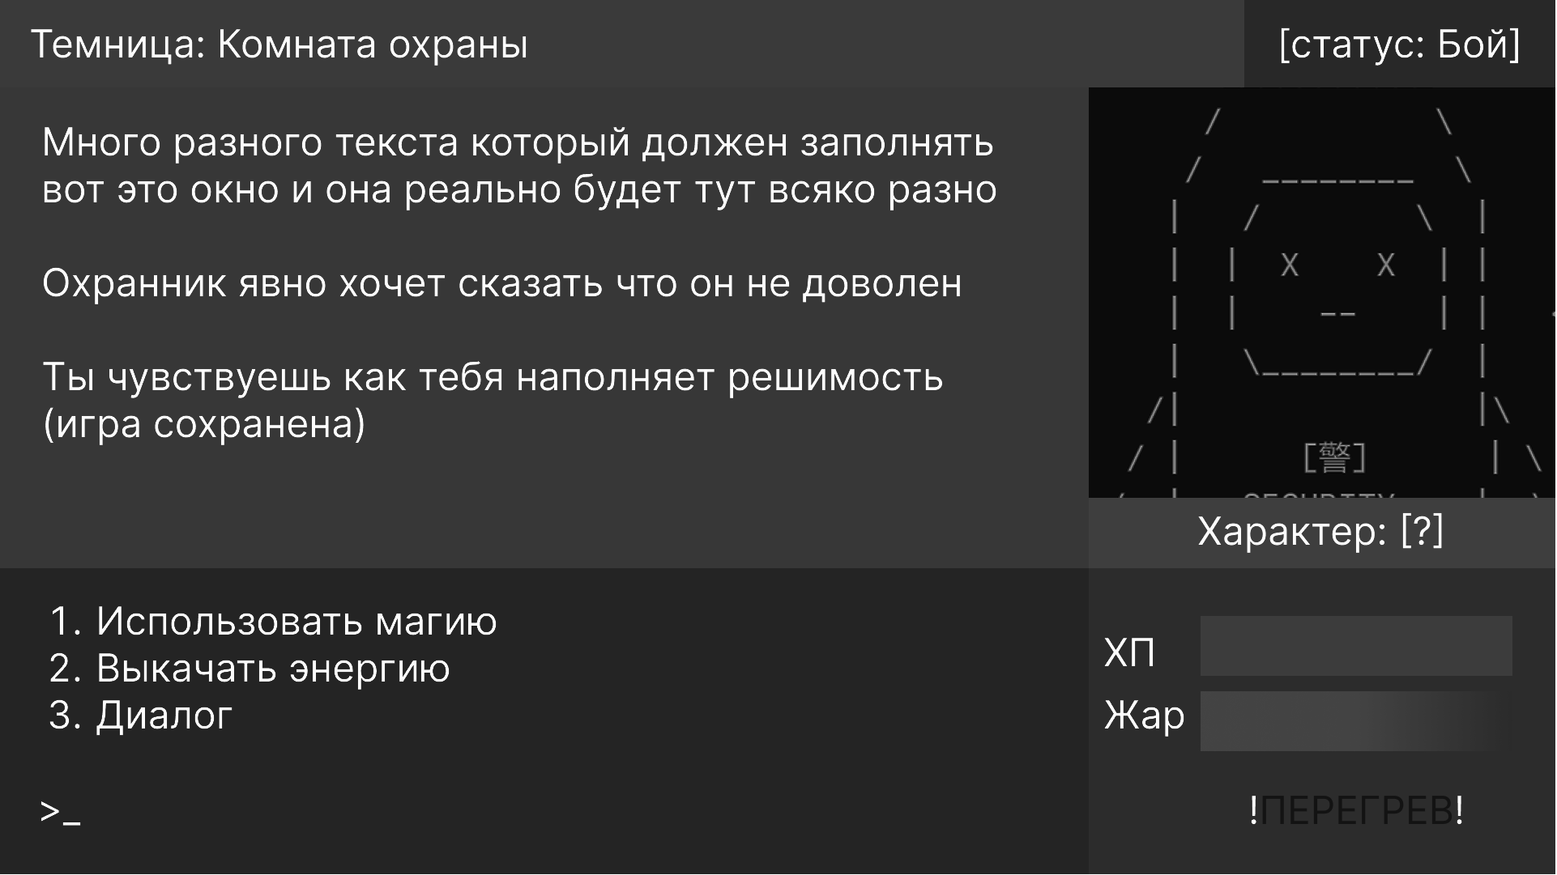
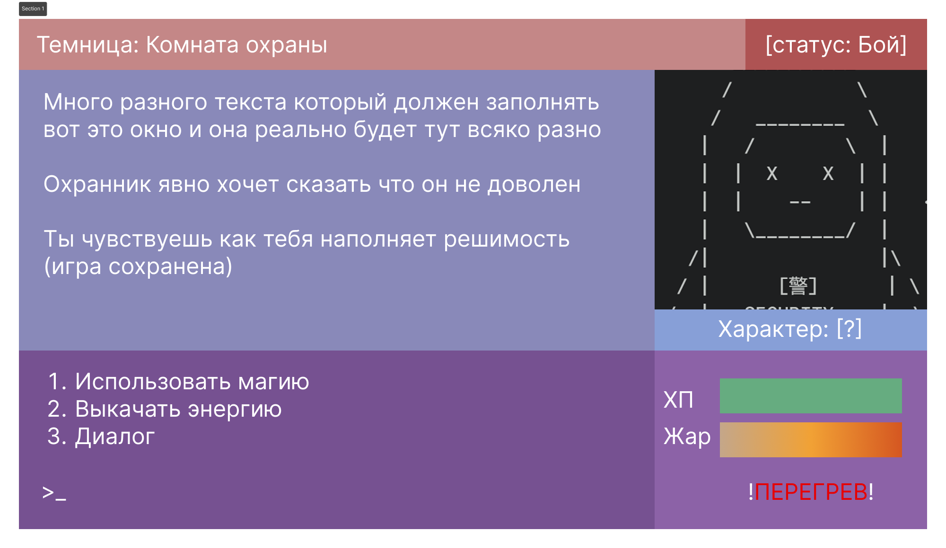
Боевая система строится на менеджменте двух шкал: Здоровья и Жар. Использую магию, вы накапливаете Жар. Чем выше - тем сокрушительнее ваш урон, но при достижении предела герой начнет сгорать заживо

Slide 3
Лор - это боевой ресурс. Читая записи о мире вы собираете информацию, которую можно использовать в системе Социального Боя. Узнали, что стражникам не выплачивают ЗП? Надавите на эту точку, и он вас пропустит.

Slide 4
Жанр
текстовый нарративный рогалик с элементами социальной RPG и Dungeon Crawler.
Особенности
Глубокое развитие истории мира с различными концовками; Социальный бой; Лор - не просто рассказ о мире но и валюта и средство боя
Целевая аудитория
Фанаты темного фэнтези и необычных сюжетов с моральными дилеммами.
Фанаты рогаликов с упором на нарратив и мета-прогрессию.
Игроки, которым нравится читать и вникать в лор

